Slide 1
指導老師：林宸生 教授 姓名：吳品熠
用雷射位移計來演奏小蜜蜂

Slide 2
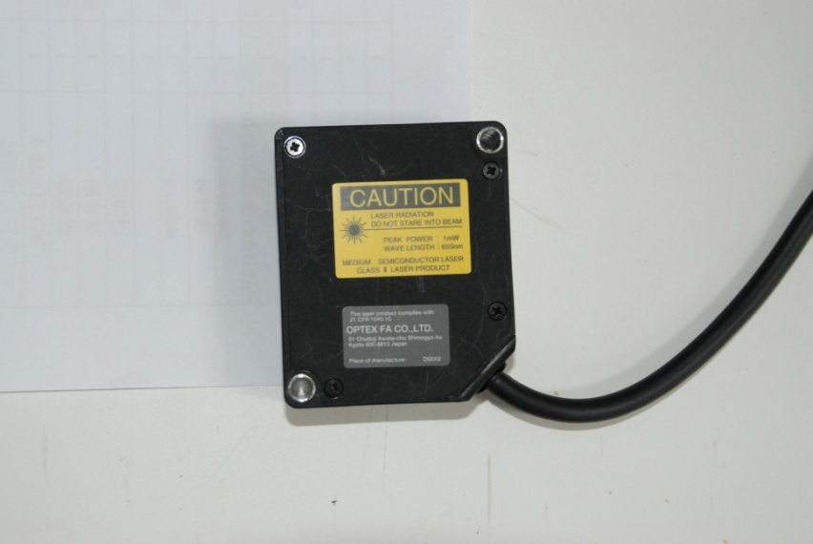
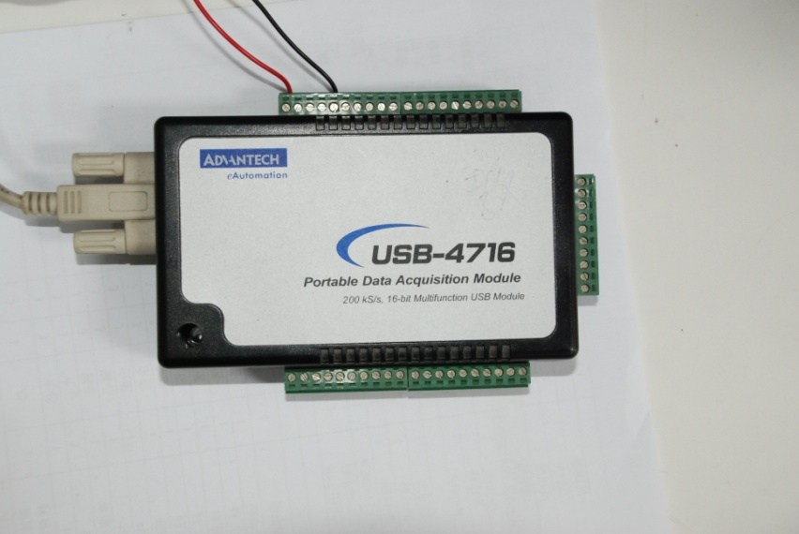
實驗儀器
雷射位移計
AD/DA轉換卡
個人電腦(含Borland C++ Builder 軟體)

Slide 3
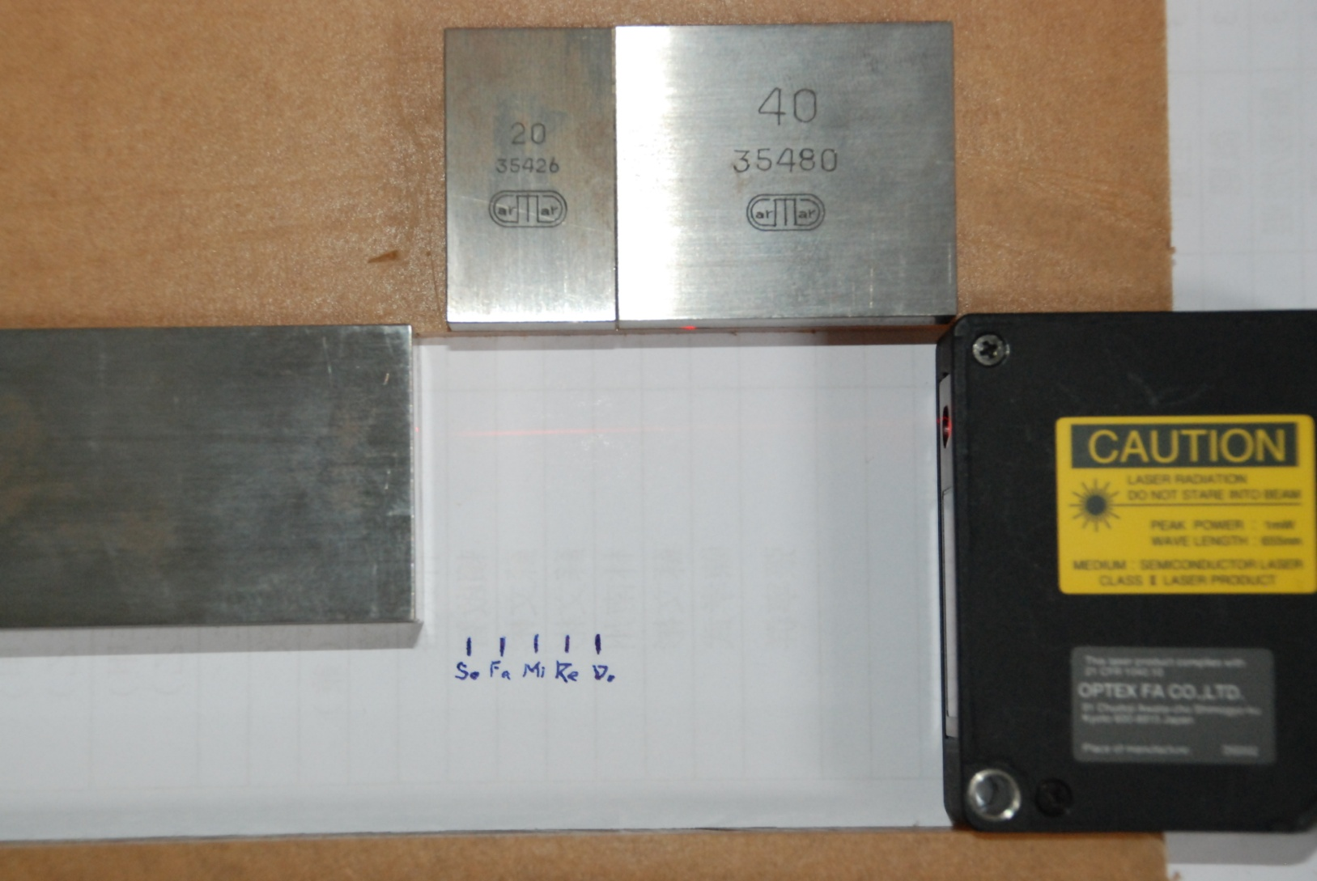
將2公分 分割成5等份

Slide 4
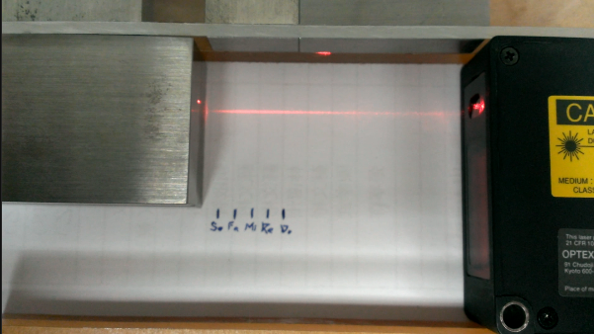

Slide 5
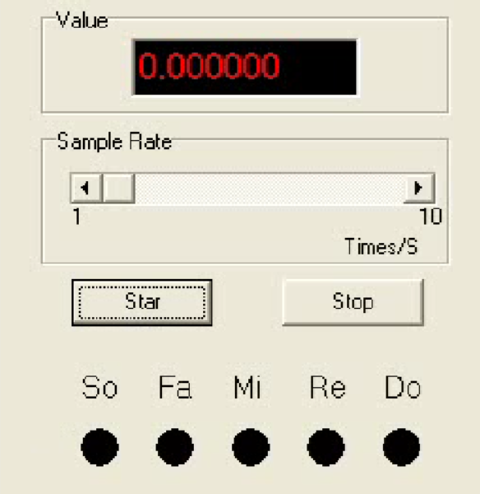
程式介面

Slide 6
Beep (frequency, duration)
Do:523
Re:587
Mi:659
Fa:698
So:784
Beep (523,300);

